Slide 1
Entity Framework v enterprise aplikacích
Tomáš Vichta 28. 11. 2015

Slide 2
Entity Framework v enterprise aplikacích
Design vzorové aplikace
Automapper
CRUD
DbContext

Slide 3
Entity Framework v enterprise aplikacích
Cílový projekt
Menší až střední datově orientovaná webová aplikace
Převážně atomické CRUD operace (Create, Read, Update, Delete)
Konfigurační nástroje, reporty, jednoduché datové vazby
Zjednodušený CQRS pattern (Command Query Responsibility Segregation)
a přizpůsobený pro použití s EF
Společné sdílené komponenty
Celkem silná vazba na EF
může být nevýhoda
šlo by vylepšit, ale za cenu vyšší složitosti
Logiku pro specifické operace (jiné než klasický CRUD/CQRS) může být vhodnější implementovat paralelně vedle, samostatně
Je pak k diskuzi, zda komplikovat aplikaci 2 odlišnými přístupy pro práci s daty, nebo to celé navrhnout jinak a jednotně.
Notes:
-menší vazba, než DbContext v MVC Controlleru; u velkých APP by byl stejně problém měnit ORM vrstvu
-spíš bychom měli mluvit o CQRS

Slide 4
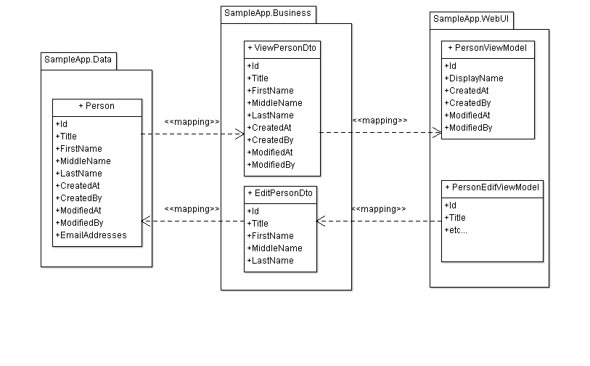
Datové objekty a aplikační vrstvy
Notes:
-účel vrstev
-alternativně lze definovat samostatná DTO pro Create, Edit i Delete
-Person.EmailAddresses
-PersonViewModel.DisplayName

Slide 5
AutoMapper
nuget balíček AutoMapper, http://automapper.org/
Automatické mapování mezi datovým objekty (Entity, Dto objekty, View models, …)
Podpora EF Linq, Expressions (AutoMapper.QueryableExtensions)
Lze integrovat s Dependency Injection frameworky
Podpora pokročilých funkcí (custom mapování)
Podpora mapování collections
Notes:
MappingTests.cs
DI – pozor co jde do DB

Slide 6
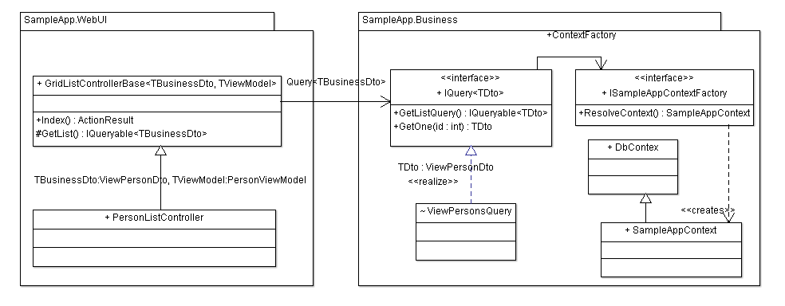
CRUD Queries – zobrazení dat
Notes:
visibility

Slide 7
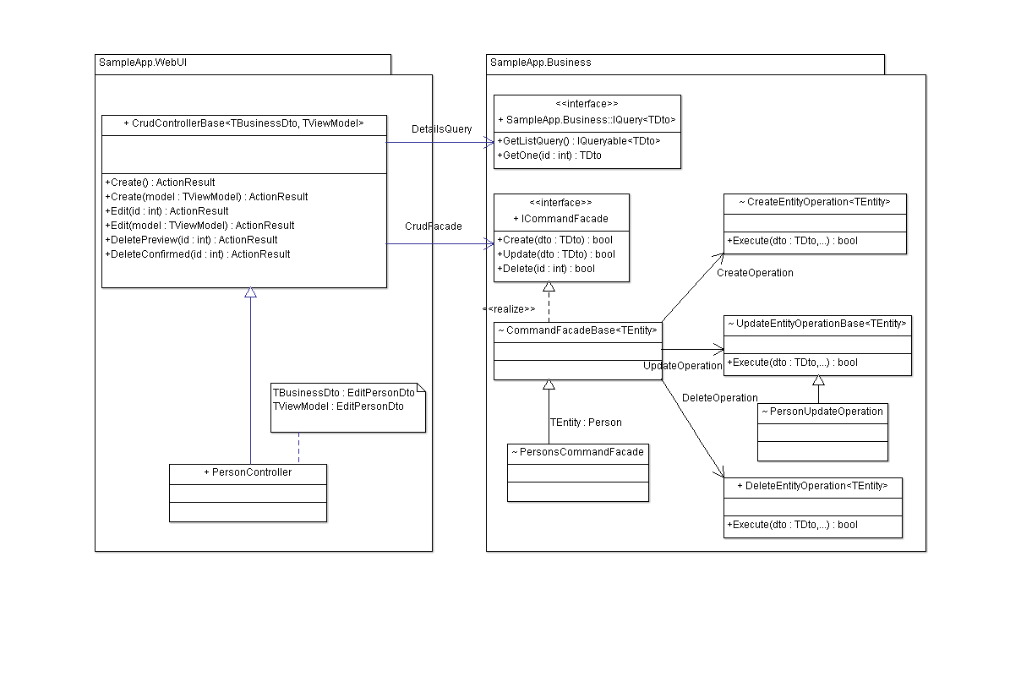
CRUD Modifikace dat
Notes:
visibility

Slide 8
Datové objekty
Datové objekty mají vždy primární klíč: Int32 Id
Toto omezení může někdy vadit, pro CRUD je to tak ale obvykle OK
Často to takto vyžadují GUI komponenty (např. Telerik Kendo grid)
EF entity, BusinessDto a ViewModel objekty
BusinessDto nebo i EF entitu lze poslat až na UI vrstvu
zanášíme tím ale závislost na nižších vrstvách
pro jednoduché scénáře lze akceptovat
správně – samostatné ViewModel objekty pro Create, Update, i Delete
designově OK, ale přidělává to práci
často se používá jediný objekt (přímo EF entita) pro celý CRUD – spíš nedoporučuji, ale záleží na typu a velikosti projektu

Slide 9
Design obecně
Create/Update/Delete operace
I Update by šel udělat genericky, ale takto je to bezpečnější
Nenačítáme entitu před update/delete, protože to není třeba
Při editaci 1 entity by to typicky nevadilo, problém při editaci mnoha entit najednou
CrudFacade
Šlo by to i bez Facade, možná by to bylo i designově čistější
Dependency Injection
Standard a základ
Co nejméně kombinovat se singletony, statickými třídami a ručně vytvářenými objekty
Problém obecně u Atributů, MVC - Razor helpery, atd.
Zapouzdření
pouze "hlavní" interfaces a datové objekty jsou public
Třídy v Business vrstvě internal
MVC Controllers a další MVC komponenty ve WebUI musí být public
vlastnost MVC a .NET - např. runtime kompilace Views v samostatné app. doméně
Notes:
CrudFacade – null v konstruktoru pro danou operaci jí zakáže

Slide 10
DbContext
Lifecycle
Unit of work – ale jak velkou tu Unit of work uděláme?
PerWebRequest – častý kompromis
Alternativně lze doporučit menší scope: per-facade, per-operation
Pokud váháte, dělejte spíš menší scope, než větší – EF má problémy, když projde ChangeTrackerem stovky a více entit.
Dependency Injection
Objekt jako každý jiný – proč jej neřídit pomocí DI?
Umožní injectovat závislosti, viz. příklad:
IDateTimeFacade
Pro automatické nastavování CreatedAt, ModifiedAt, DeletedAt
Pro testy složitých integrací – možnost uměle posunout čas pomocí testovací implementace
Opatrně potom na používání času na DB serveru – GETDATE(), ….
IAuthenticationService – pro automatické nastavování CreatedBy, ModifiedBy, DeletedBy
Definovat vlastní repository na DbContextem?
Notes:
-riziko starých dat z jiných operací v Contextu
-riziko paralel. updatu jiným requestem (transakcí) – ale to znamená chybný design (transakce vs. timestamps)

Slide 11
Diskuze
Notes:
UpdatedTrackableFields()
Castle factory
Castle internal

Slide 12
Díky za pozornost
1

Slide 13
Shaping future, delivering results!

